Slide 1




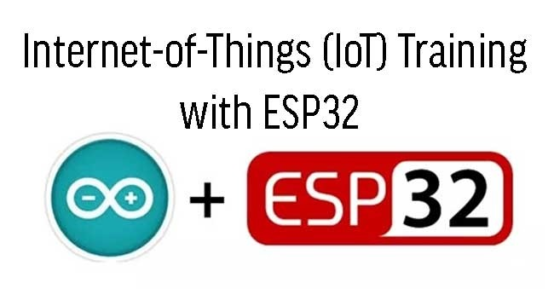


Szoftvertevezés
Kiterjesztett valóság (Augmented reality)
Dr. Simon János
simon@vts.su.ac.rs
SZABADKAI MŰSZAKI SZAKFŐISKOLA
VISOKA TEHNIČKA ŠKOLA STRUKOVNIH STUDIJA U SUBOTICI | SZABADKAI MŰSZAKI SZAKFŐISKOLA | SUBOTICA TECH
24000 SUBOTICA, MARKA OREŠKOVIĆA 16
http://www.vts.su.ac.rs/

Slide 2

Kiterjesztett valóság (Augmented reality)
A kiterjesztett valóság vagy augmentált valóság (angolul augmented reality, AR) a valóság egyfajta virtuális (látszólagos) kibővítése, amikor például egy mobiltelefon kamerájával szétnézve vagy egy erre a célra létrehozott szemüveget használva a valós környezetbe virtuális elemeket vetítünk.
Augmented Reality (AR) – azaz Kiterjesztett Valóság. A számítástechnikai kutatás azon területe, amely a valós világ és a számítógép által generált Virtuális Valóságot (VR) kombinálja. A számítógép által generált tárgyakat, összefésüli a valós térrel, valós időben.

Slide 3
A valóságra rétegelt tartalom
Az augmentált valóság tipikus példáival a befogadó eddig általában a fogyasztás kultúrájának keretein belül alkotott mozifilmekben találkozott. A Terminátor 2 című film egyik látványos újdonsága az volt, hogy az android robotszemén keresztül láthatta a néző a film világát. A vörös képernyőn folyamatosan váltakozó számok, a környezet elemzéséből nyert információ szerepeltek. Virtuális és valós tér rajzolódott ki a befogadó előtt egy időben. Az említett filmben kifinomult módon jelenik meg, ahogy a T1000-es azonosítja egy adatbázis segítségével azt őt körülvevő tárgyakat és jelenségeket. Egy olyan kifinomult audio- és videoszenzorokkal felszerelt gépet ismerhetünk meg, melynek nincsenek korábbi tapasztalatai, logikáját pedig sem érzelmek, sem élmények nem befolyásolják.
Sokakban ez a recepció posztapokaliptikus félelmet váltott ki. Az indusztriális társadalom felismerte a technológia fogyasztási cikkekhez kapcsolódó kiegészítő értékét, így például személyautókba szerelnek olyan rendszereket, melyek a kijelzőre vetítik a jármű aktuális sebességét, a rossz látásai viszonyok között is hőkamerával érzékelt gyalogosokra figyelmeztető piktogramot stb.

Slide 4









Digitális világunk (Adatok gyűjtése, dúsítása a bevételszerzéshez)
Artificial Intelligence
Pattern Matching
Predictions
Trends
Key requirements
Easy and quick addition
of configurable workflow
Automated and reliable
Traceable
Secure
Temp/Flow/Vibration
Maintenance
Location
Personnel
Inventory/RFID
POS data
RFID
Cust loyalty
Beacon
marketing
GPS
Telemetry
Video
Temperature
Maintenance
Contents
New Business Model
New experiences
New monetization models
New solutions
New markets
Data Lakes in the Cloud
Technology agnostic
Elastic
Open
Augmented Reality
Enrich environment with related and relevant data

Slide 5
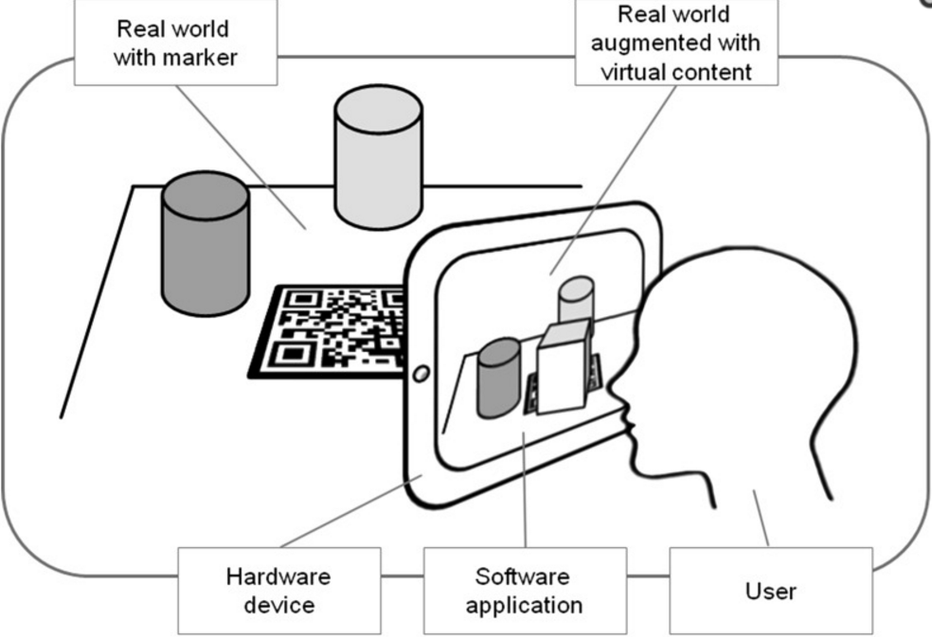
Hogyan működik?

Slide 6
Kiterjesztett valóság alkalmazási területei
Virtuális utazás, terepi kirándulások
Helyek, terek és világűr megtekintése
Virtuális kiképzések (Katonai, Vezetés, Egyéb szimulációk)
Történetmesélés
Játék és szórakoztatóipar
Terápia
Marketing
Ipar 4.0

Slide 7
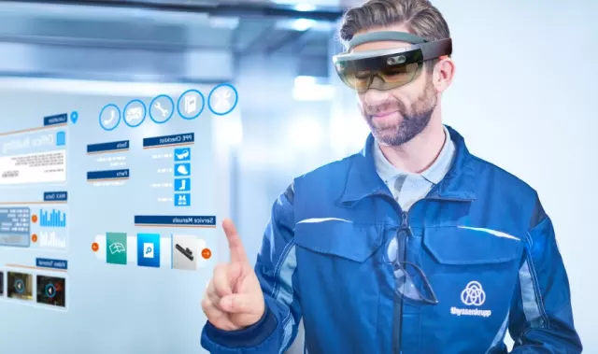
Kiterjesztett valóság az iparban
Komplex szerelés
Gyártás- és épületkarbantartás
Képzés és szakértői támogatás
Minőségbiztosítás
Automatizálás - Vezérlés
Tervezés

Slide 8
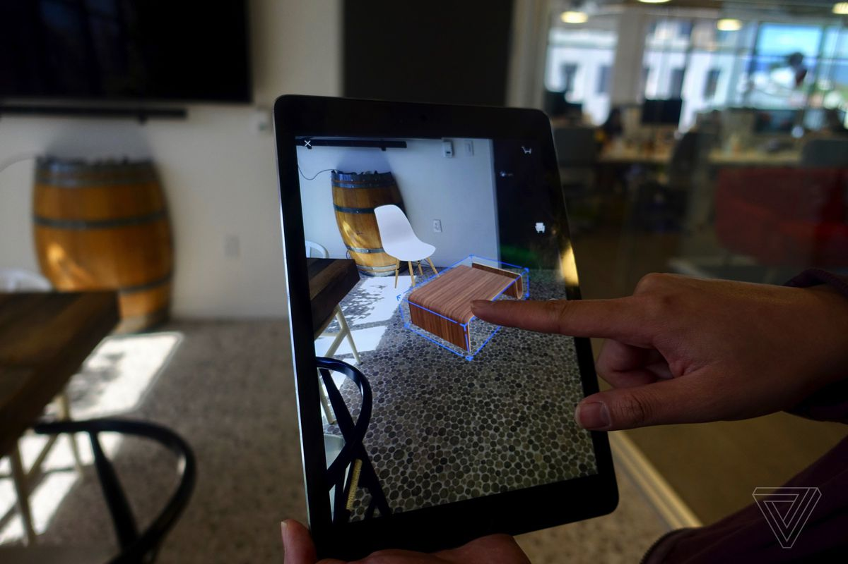
Kiterjesztett valóság a kiskereskedelemben
Bútor
Szépség
Divat
Lakásfelújítás
Reklámok a hagyományos médiában
Intelligens üzletpolcok

Slide 9
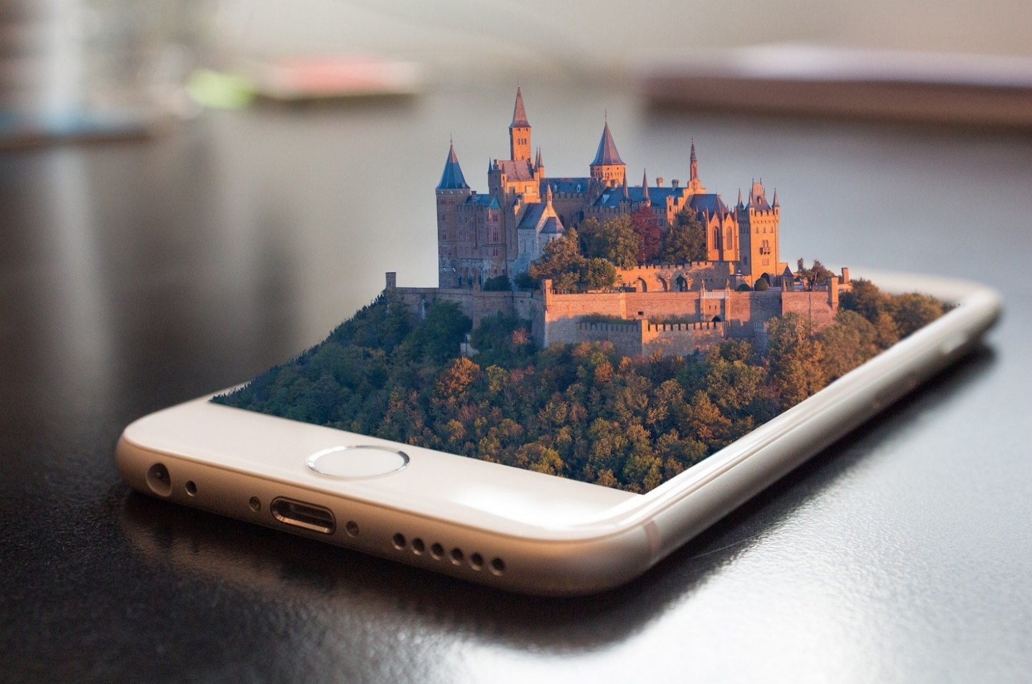
Kiterjesztett valóság a turizmusban
Marketing
Szállásfoglalások
Kiterjesztett navigáció
Nyelvi fordítások
Étkezés és szórakozás tervezése
A nyaralást „élménnyé” alakíthatja

Slide 10
Használhatóság és interaktivitás – az érzékszervek összhangja
Az interaktivitás lényege multimediális környezetben abban teljesedik ki, hogy egy képre vagy szövegre kattintva vagy azt megérintve egy folyamatot indítunk el, mely átvezet egy másik közegbe, esetleg elindít egy videót vagy megjelenít egy szöveget. A linkeken való továbblépést eddig a mindennapi felhasználók kattintásnak nevezik, a tapintás mint kezelő módszer megjelenésével az érintés is interakciót tesz lehetővé.
Azelőtt ránéztünk egy képre, és mentálisan követtük saját személyes asszociációinkat a másik képhez. Most az interaktív számítógépes média [azt] kéri tőlünk, hogy kattintsunk rá a kiemelt mondatra, hogy egy másik képre ugorjunk, [és] az előreprogramozott, objektíven létező asszociációkat kövessük.
Mint minden új technológia megjelenésével, a társadalmi és kulturális környezetbe való beépülés során jelentős szerep jut a használhatóságnak. A fogalom alatt annak a folyamatnak a könnyedségét vagy éppen nehézségét értjük, ahogy a felhasználó megszerzi azon ismereteket, melyeknek köszönhetően egy adott alkalmazást nehézségek nélkül és rendeltetésszerűen képes kezelni. Elmondható, hogy a használhatóság jelentős fejlődésen ment keresztül, ha kiindulópontként a személyi számítógépek egér és billentyűzet általi, végpontként pedig az érintőképernyőn vagy testmozgással történő irányítást jelöljük meg.

Slide 11
A hipertextualitás és címkézés szerepe
Az augmentált valóság létrejöttének egyik alapvető feltételét az asszociációkat materializáló hipertextualitásnak köszönhetjük. A hipertext recepciójára az jellemző, hogy képernyőn olvasható, linkeket tartalmazó szövegként definiálják. A hipertext nem csupán hordozó, hanem egyben lehetőség is. Megváltoztatja a távolság és az idő fogalmát, kommunikáció- és médiafogyasztási szokásainkat. A szöveg, a kép és a hang a világháló megjelenésével a hipertextben ideális hordozóra talált.
Az augmentált valóság megjelenésének másik feltétele egy rendezett információhalmaz – adatbázis –, mely objektumokkal tölti meg a rétegeket. Azokban az esetekben, amikor a tárgyi világra ráhúzott réteg a webkettes környezetben létrehozott tartalomból áll, a címkézés elengedhetetlen művelet. A fogalom nem szorul különösebb magyarázatra: a szerző vagy az oldal szerkesztője kulcsszavak hozzáadásával felcímkézi a világhálóra feltöltött tartalmat, az adott fájl után szereplő címkék pedig az azonos témát tartalmazó fájlokhoz vezetnek. A címkézés a könyvtári katalogizálás kizárólagos (és kényszerből zsarnoki) módszerével szemben korlátlan besorolási lehetőségeket biztosít, és így jelentéstágító a funkciója.

Slide 12
Játék az augmentált térben
A videojáték fogalma két ponton is kapcsolódik az augmentált valóság témájához. Az első ilyen kapcsolódási pont egy olyan, az egyszerűség kedvéért egyelőre virtuálisnak nevezett kontextus létrehozásának vágya, melynek ábrázolásmódja minél valósághűbb tér megjelenítésére törekszik:
„A számítógépes játékipar termékeinek grafikája érdekes módon azonban, egy később részletezett kitérővel, a reneszánsz festészet miméziskánonján alapszik. Minél valósághűbb egy játék, annál inkább dicsőítik. A valóság ebben az esetben a fény-árnyék és színhatások sokrétűségére irányul. Illetve a tárgyak szabad, gravitációnak engedelmeskedő röppályája. Nem az a kérdés, hogy léteznek-e zombik, hanem az, hogy ha léteznek, hogyan csillanna meg nyálas kezükön a lombokon átszűrődő lemenő nap fénye”.
Ma már a játékos a legkevesebb energiaráfordítással a lehető legtöbb információhoz jut. Az újítás egyik lényege az volt, hogy az előtte jellegzetes felülnézetet háromdimenziós térré változtatta, elmozdítva a játék képzeletbeli kameráját a felülnézetből, és a játékos kezébe adva a szabadságot: milyen szögből, milyen magasságról szeretne rátekinteni a térképre.

Slide 13
A jelenség vizuális kommunikációs és művészeti dimenziói
A vizuáliskultúra-recepció fontos vitája, hogy miként húzzuk meg területének határait, és milyen összefüggés áll fen a vizuális kommunikáció, illetve a képművészet között.
Művészi képről akkor beszélhetünk, amikor a kép nem csak ábrázol, hanem ezzel párhuzamosan mond valamit az ábrázolás, a megmutatás módjáról is. Amikor művészetről beszélünk, nem csak arról van szó, hogy megszűnik a médium átlátszatlansága, hiszen valójában egyetlen ábrázolás sem átlátszó, hanem az a fontos, hogy valamiképpen maga a mű reflektál erre az átlátszatlanságra. A művészet nem csak azt teszi láthatóvá, amit a művész látott, hanem a stílus révén azt a módot is, ahogyan látott.
Ezen a ponton már világossá vált, hogy az augmentált valóság esetében ábrázolt virtuális térre nem érvényes a fényképek technikai jellegzetességéből fakadó tény, hogy annak, amit látok, a természetben is léteznie kell, nagyjából úgy, ahogy a képen megjelenik. A tárgyi világra ráhúzott rétegek ugyanis nem csupán tárgyakból, hanem az időben egyszer lezajlott események dokumentálásából is állhatnak. Példák erre a geotaggelt youtube-os videók rétegei.

Slide 14
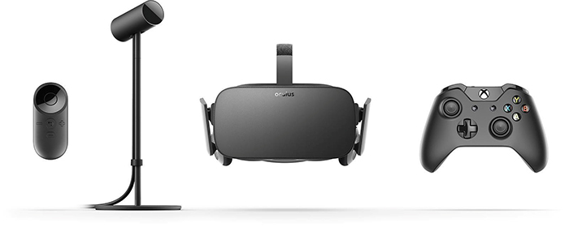
Oculus Rift
Notes:
Rift includes the headset with built-in headphones and mic, sensor, and an Xbox One controller. The controller is perfect for a variety of games, including Lucky’s Tale, the amazing VR platformer developed by Playful, that we’re including free with every Rift. Requires PC computer with specific hardware requirements. graphics card: NVIDIA GTX 970 / AMD R9 290 equivalent or greater
processor: Intel i5-4590 equivalent or greater
memory: 8GB+ RAM
output: Compatible HDMI 1.3 video output
input: 3x USB 3.0 ports plus 1x USB 2.0 port
operating system: Windows 7 SP1 64 bit or newer

Slide 15
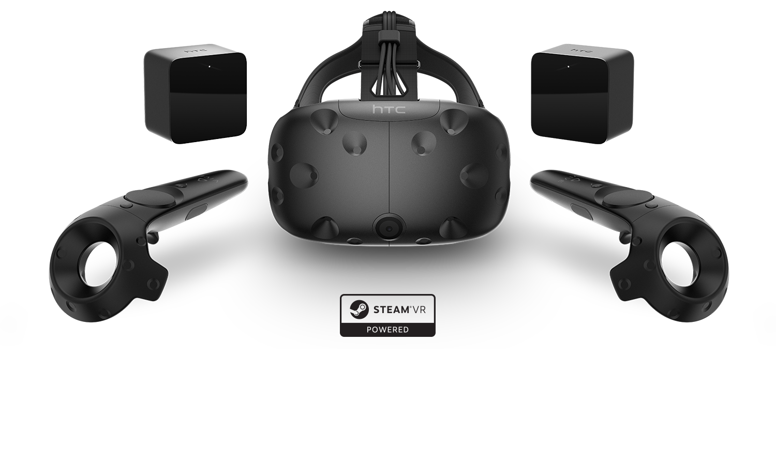
HTC Vive
Notes:
Can order now for $799. Includes headset, two wireless controllers, and two base stations for 360 degrees room-scale motion-tracking. Need optimized PC like with Oculus Rift. Works with Steam entertainment platform.

Slide 16
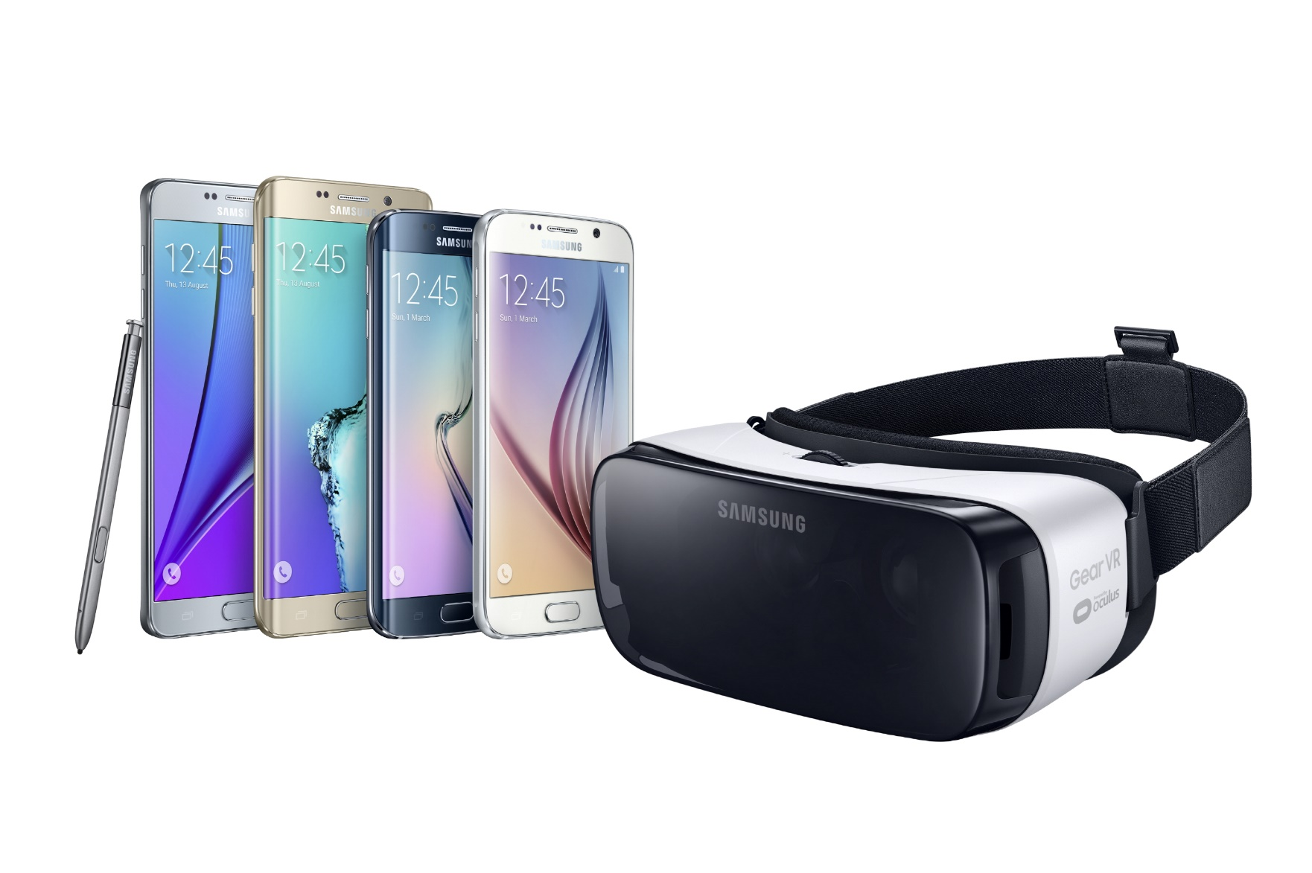
Samsung Gear
Notes:
Powered by Oculus. $99 headset model meant to use with Samsung smartphone. Download VR apps.

Slide 17
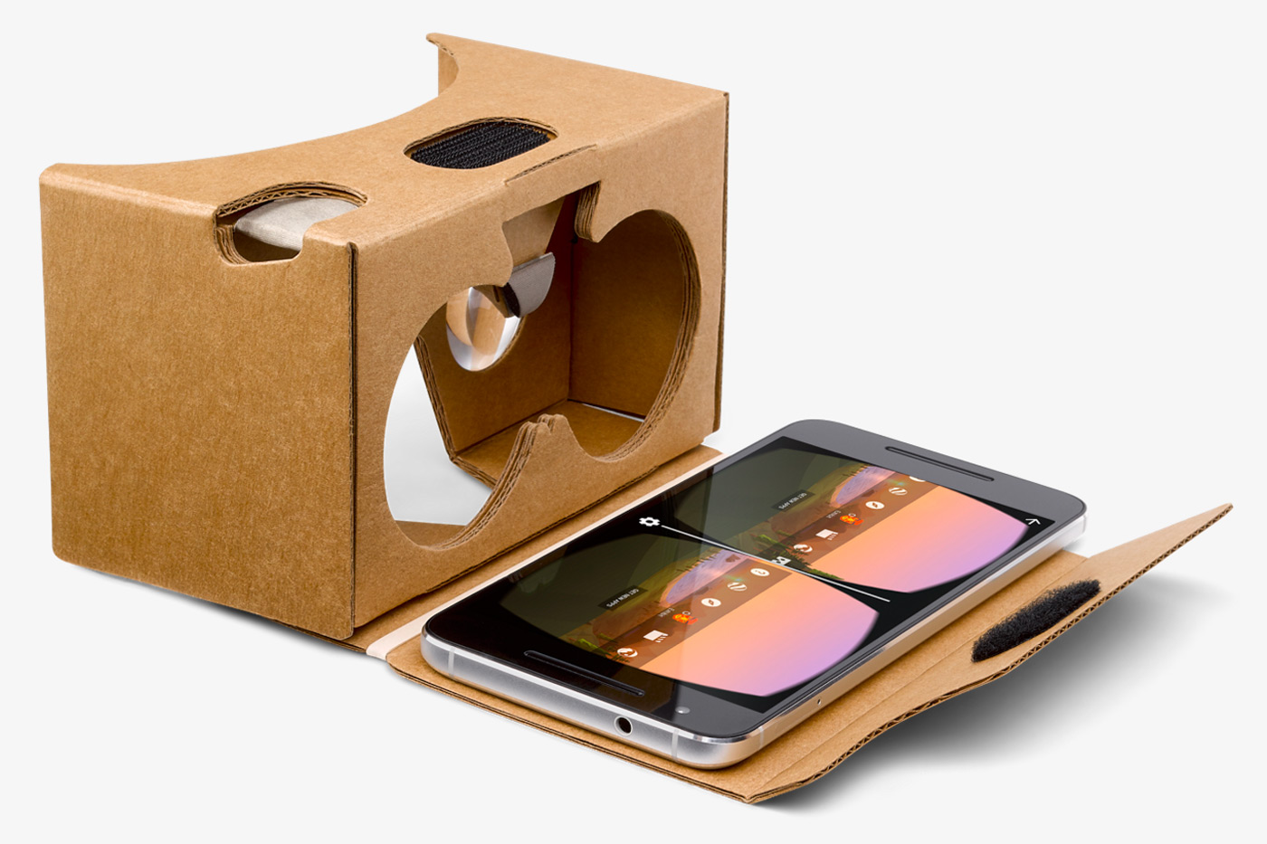
Google Cardboard
Notes:
Least expensive, starting at $15. Uses magnetic controller. Can build your own or purchase. Several Google Cardboard viewers now, including Mattel View-Master that we’ll try later.

Slide 18
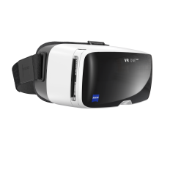
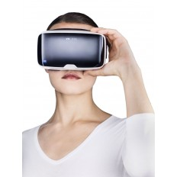
Zeiss VR One and Zeiss VR One GX
Notes:
Headset that works with specific smartphones starting at $129. GX version meant to work with Google Cardboard apps. Has magnetic controller.

Slide 19
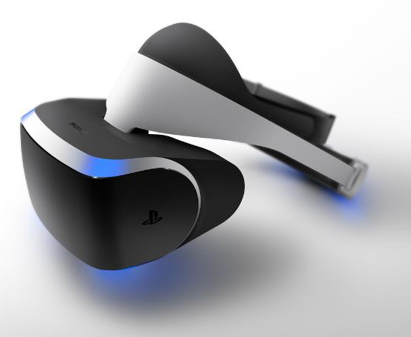
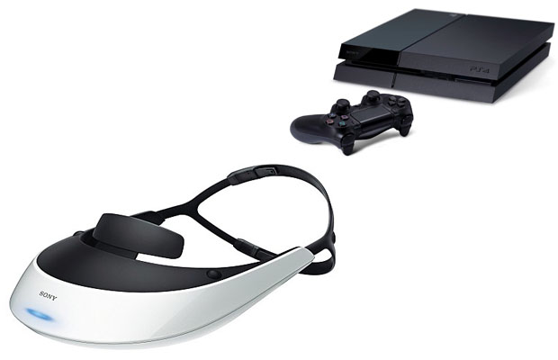
Sony PS4
Notes:
VR Device. In development. Meant to work with PlayStation 4 gaming console. Bundle pack starting at $499. https://www.playstation.com/en-us/explore/playstation-vr/

Slide 20
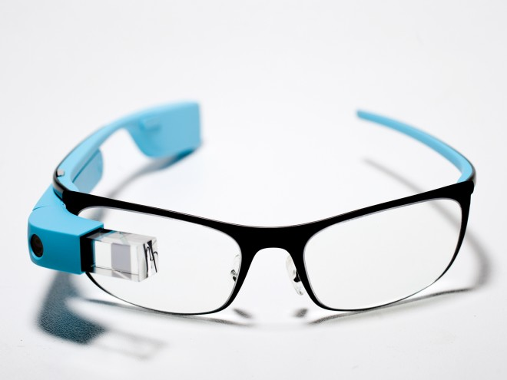
Google Glass
Notes:
discontinued

Slide 21
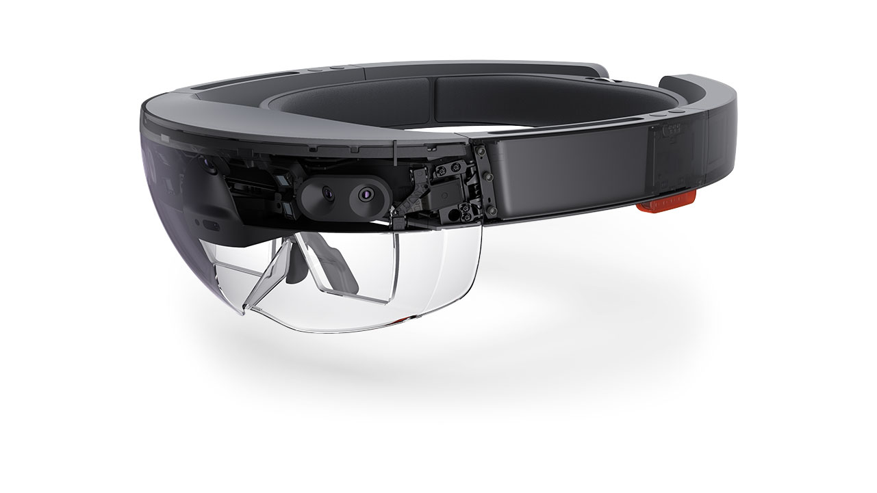
Microsoft Hololens
Notes:
AR device targeting users for gaming, working, connecting. Beyond AR and actually Mixed Reality according to Microsoft. Mixed reality blends 3D holographic content into your physical world, giving your holograms real-world context and scale, allowing you to interact with both digital content and the world around you.

Slide 22
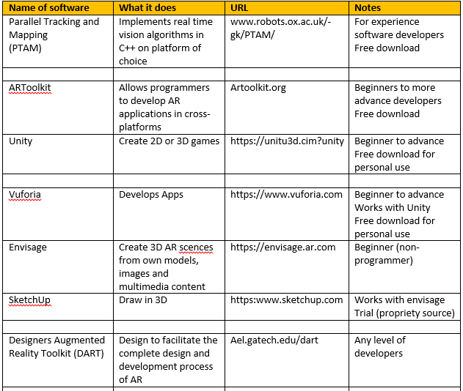
Fejlesztőkörnyezet
Unity + Vuforia kiterjesztett valóság (Augmented reality)

Slide 23
Összegzés
Az augmentált valóság dimenziójában érzékelők és képernyők segítségével virtuális tárgyakat valós időben jeleníthetünk meg úgy, mintha a minket körülvevő világ részei lennének.
A jelenség természeténél fogva a kommunikáció- és mérnöktudományi kérdések mellett művészeti problémákat is felvet.
Ki kell emelni, hogy elterjedésében fontos szerepet játszik a tartalom-létrehozás.
Ha ez webkettes környezetben történik, akkor a felhasználók széles rétegeinek érdeklődésére tarthat számot, a könnyű használhatóságnak köszönhetően pedig az augmentáltvalóság-alapú alkalmazások a mindennapi kontextusba is beépülhetnek.
Az augmentált valóság az interakció és a használhatóság új, valósághűbb formáit hozza létre.
Az érzékszervek összhangjának lehetünk tanúi, miközben a számítógépes játékokban már saját testünk a kontroller, és mozgásunkkal irányítjuk karakterünket.
Hasonló módon a jelenség átalakítja a digitális művészet eddigi recepcióját is, ugyanis már a felhasználók is képesek a virtuális térben létrehozni műalkotásokat úgy, hogy azokat bárki a saját tárgyi környezetére vetítse ki, ezzel átalakítva a múzeumok és kurátorok fogalmát.

Slide 24
Köszönöm a figyelmet

